Slide 1
Предсказание генов у прокариот
ФББ МГУ имени М.В.Ломоносова
15 ноября 2016 г.

Slide 2
Открытая рамка считывания
5`
AATTGAATGATCTACTATTGTCCAAATTTAATTGCGTAAAATTGCTA
TAG
TGA
3`
ORF: Open Reading Frame
потенциальный ген

Slide 3
Предсказание генов = поиск ORFs?
1
Конфликт ORF в разных рамках на одном и том же участке ДНК
Пример: геном E.coli NC_000913.3, координаты 1555826..1555963
Источник рисунка (тут и далее): геномный браузер на сайте NCBI

Slide 4
Перекрытия генов
2
У прокариот длинные перекрытия между генами очень редки (но бывают); у вирусов – обычное дело
~230 а.о.
Tunca et al., FEBS Journal, 2009
… а короткие – очень распространены
?
?

Slide 5
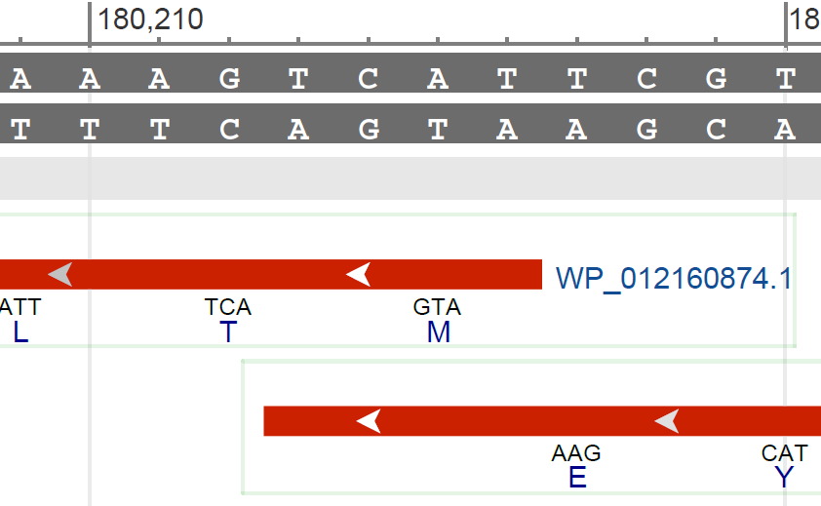
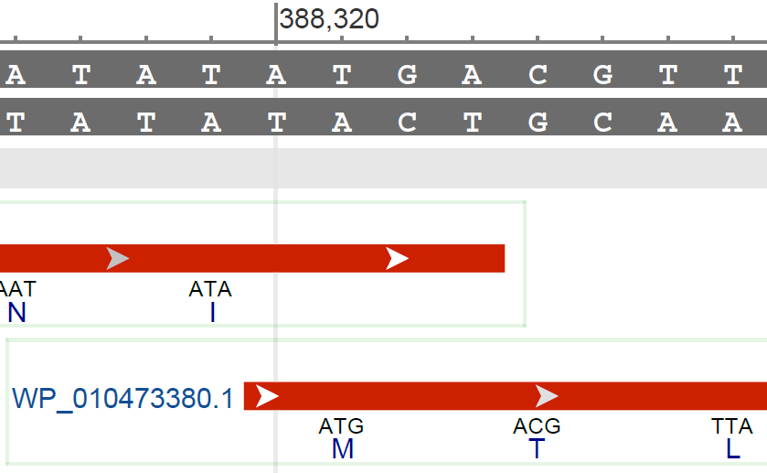
Перекрытие 4 нуклеотида на одной цепи
TCAT: 67528 случаев
TCAC: 17071 случай
TCAA: 3921 случай
ATGA: 69246 случаев
GTGA: 19158 случаев
TTGA: 3928 случаев
Тестовый набор: 711 прокариотических геномов

Slide 6
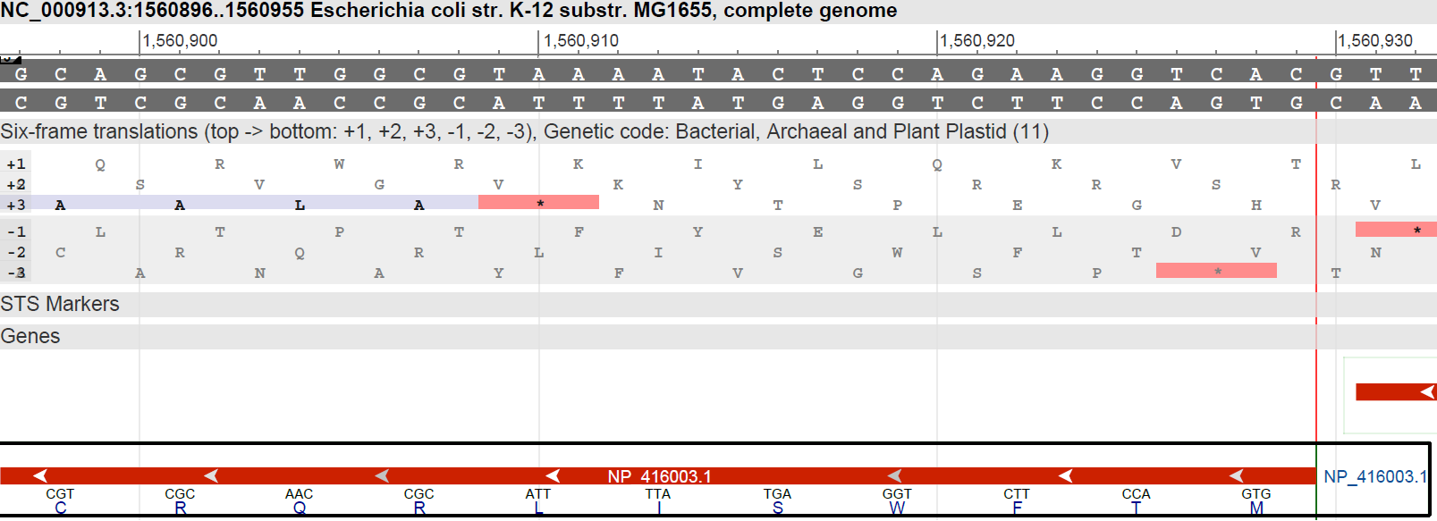
Предсказание генов = поиск ORFs?
3
Старт-кодон может быть не обязательно ATG
Пример: геном E.coli NC_000913.3, координаты 1559907..1560929
?

Slide 7
Универсальность генетического кода
3
Старт-кодон может быть не обязательно ATG
На сегодняшний день на сайте NCBI присутствуют 26 таблиц генетического кода, которые немного отличаются друг от друга
11. The Bacterial, Archaeal and Plant Plastid Code (transl_table=11)
AAs = FFLLSSSSYY**CC*WLLLLPPPPHHQQRRRRIIIMTTTTNNKKSSRRVVVVAAAADDEEGGGG
Starts = ---M---------------M------------MMMM---------------M------------
Base1 = TTTTTTTTTTTTTTTTCCCCCCCCCCCCCCCCAAAAAAAAAAAAAAAAGGGGGGGGGGGGGGGG
Base2 = TTTTCCCCAAAAGGGGTTTTCCCCAAAAGGGGTTTTCCCCAAAAGGGGTTTTCCCCAAAAGGGG
Base3 = TCAGTCAGTCAGTCAGTCAGTCAGTCAGTCAGTCAGTCAGTCAGTCAGTCAGTCAGTCAGTCAG

Slide 8
Предсказание генов = поиск ORFs?
4
Сдвиг рамки считывания может использоваться для получения альтернативного белка (обычно – у вирусов!)
Пример: запрос в Uniprot
keyword:"Ribosomal frameshifting [KW-0688]“
У клеточных организмов: 200 случаев
У вирусов: 25154 случаев
-1
5`
AATTGAATGATCTACAAATAACCAAATTTAATTGCGTTAAATTGCTA
3`
Namy et al., A mechanical explanation of RNA pseudoknot function in programmed ribosomal frameshifting, Nature, 2006
Jacks & Varmus, Expression of the Rous sarcoma virus pol gene by ribosomal frameshifting, Science, 1985

Slide 9
Предсказание генов = поиск ORFs?
4
Сдвиг рамки считывания может использоваться для получения альтернативного белка (обычно – у вирусов!)
… или быть ошибкой секвенирования, которую таким образом попытались исправить
AATTGAATGATCTACAAATA-CCCAAATTTAATTGCGTAAAATTGCTA
AATTGAATGATCTACAAATAACCCAAATTTAATTGCGTAAAATTGCTA
5`
лишняя буква
3`
А вдруг тут нужен сдвиг рамки?!
Deshayes et al., Interrupted coding sequences in Mycobacterium smegmatis: authentic mutations or sequencing errors? Genome Biology, 2007

Slide 10
Предсказание генов = поиск ORFs?
4
Сдвиг рамки считывания может использоваться для получения альтернативного белка (обычно – у вирусов!)
… или свидетельствовать о настоящем преждевременном стоп-кодоне: псевдоген?…
AATTGAATGATCTACAAATAACCAAATTTAATTGCGTTAAATTGCTA
5`
3`
Ни на что не похожая
последовательность

Slide 11
Другие проблемы
5
Некоторые бактериальные гены содержат интроны и их мРНК проходят сплайсинг
6
В геномах бывают длинные и по всем показателям вроде бы «хорошие» ORF, которые не транслируются
И так далее…

Slide 12
Особенности генетического кода
Редкая аминокислота = редкий кодон
Третья позиция кодона (в кодирующей рамке) часто не важна
Избирательность в использовании кодонов (Komar, The Yin and Yang of codon usage, 2016)
1-е основа- ние | 2-е основание |  |  |  |  |  |  |  | 3-е основа- ние
 | T |  | C |  | A |  | G
T | TTT | (Phe/F) | TCT | (Ser/S) | TAT | (Tyr/Y) | TGT | (Cys/C) | T
 | TTC |  | TCC |  | TAC |  | TGC |  | C
 | TTA | (Leu/L) | TCA |  | TAA | Стоп | TGA | Стоп | A
 | TTG |  | TCG |  | TAG | Стоп | TGG | (Trp/W | G
C | CTT |  | CCT | (Pro/P) | CAT | (His/H) | CGT | (Arg/R) | T
 | CTC |  | CCC |  | CAC |  | CGC |  | C
 | CTA |  | CCA |  | CAA | (Gln/Q) | CGA |  | A
 | CTG |  | CCG |  | CAG |  | CGG |  | G
A | ATT | (Ile/I) | ACT | (Thr/T) | AAT | (Asn/N) | AGT | (Ser/S) | T
 | ATC |  | ACC |  | AAC |  | AGC |  | C
 | ATA |  | ACA |  | AAA | (Lys/K) | AGA | (Arg/R) | A
 | ATG | (Met/M) | ACG |  | AAG |  | AGG |  | G
G | GTT | (Val/V) | GCT | (Ala/A) | GAT | (Asp/D) | GGT | (Gly/G) | T
 | GTC |  | GCC |  | GAC |  | GGC |  | C
 | GTA |  | GCA |  | GAA | (Glu/E) | GGA |  | A
 | GTG |  | GCG |  | GAG |  | GGG |  | G
https://ru.wikipedia.org/wiki/Генетический_код

Slide 13
Два типа алгоритмов
1
Предсказание генов как часть аннотации генома вообще (шаг в длинной последовательности шагов)
Типичный пример:
RAST: Rapid Annotations using Subsystems Technology
http://rast.nmpdr.org/
2
Предсказание генов отдельной программой
Типичные примеры: Glimmer, GeneMarkHMM, Prodigal

Slide 14
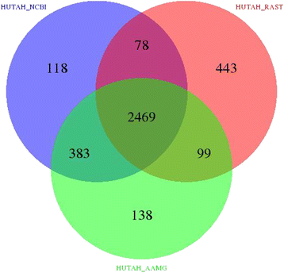
Разные алгоритмы – разные ответы
~80%
Диаграмма Венна, показывающая совпадение между аннотациями генома Halorhabdus utahensis разными средствами
Kalkatawi et al., BEACON: automated tool for Bacterial GEnome Annotation ComparisON, BMC Genomics, 2015

